Slide 1

แบบฟอร์มส่งผลงานเข้าร่วมการประกวด “สิ่งประดิษฐ์ นวัตกรรม และผลงานสร้างสรรค์”
โปรดเลือกประเภทผลงาน (เลือกเพียง 1 ข้อเท่านั้น)
สิ่งประดิษฐ์
นวัตกรรม
ผลงานสร้างสรรค์
ที่มาของผลงาน
เช่น จากผลการวิจัยเรื่อง, จากปัญหาพิเศษเรื่อง “......”, ฯลฯ
การขึ้นทะเบียนทรัพย์สินทางปัญญา
ยังไม่ได้ยื่นจดทะเบียน
อยู่ระหว่างยื่นจดทะเบียน [ ] สิทธิบัตรการประดิษฐ์
ได้รับสิทธิบัตรแล้ว [ ] อนุสิทธิบัตร
[ ] สิทธิบัตรการออกแบบผลิตภัณฑ์
ประเภท
คำขอรับเลขที่
วันที่ยื่นคำขอ
ระดับความพร้อมของเทคโนโลยี TRL
❍ ระดับ 1  ระดับ 2  ระดับ 3  ระดับ 4  ระดับ 5  ระดับ 6  ระดับ 7  ระดับ 8  ระดับ 9

Slide 2
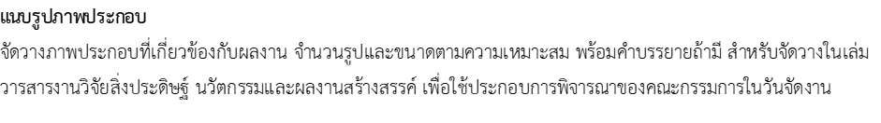
ข้อมูลเจ้าของผลงาน
ชื่อ-สกุล (เจ้าของผลงาน)
หน่วยงานที่สังกัด
เบอร์โทรติดต่อ
อีเมล
ชื่อผู้ร่วม (ถ้ามี)
ชื่อ-สกุล หน่วยงานที่สังกัด
ชื่อ-สกุล หน่วยงานที่สังกัด
ชื่อ-สกุล หน่วยงานที่สังกัด
ข้อมูลผลงาน
ชื่อผลงาน (ภาษาไทย)
ชื่อผลงาน (ภาษาอังกฤษ)
ความเป็นมา
จุดเด่น/ ความแปลกใหม่
ผลการใช้ประโยชน์
ผู้ใช้ประโยชน์ (ถ้ามี)
แนวทางการต่อยอดผลงาน

Slide 3
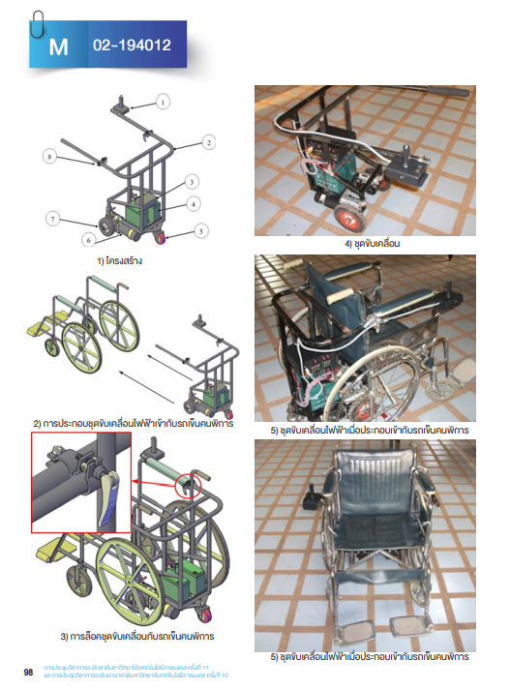
ตัวอย่าง
รูปภาพประกอบ

Slide 4
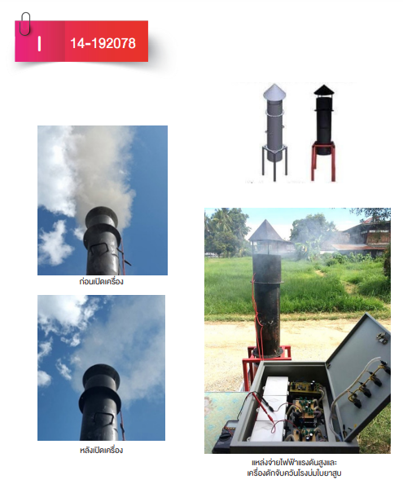
ตัวอย่าง
รูปภาพประกอบ

Slide 5
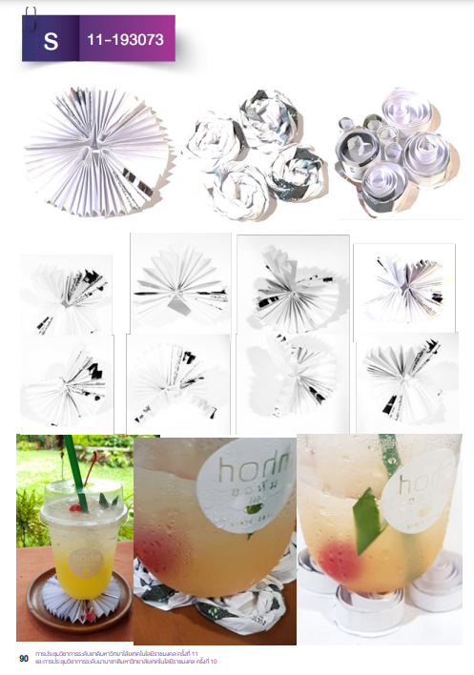
ตัวอย่าง
รูปภาพประกอบ

